Slide 1
В гостях у луга
Подготовила:Парий М.С.
Средняя группа,2015г.

Slide 2
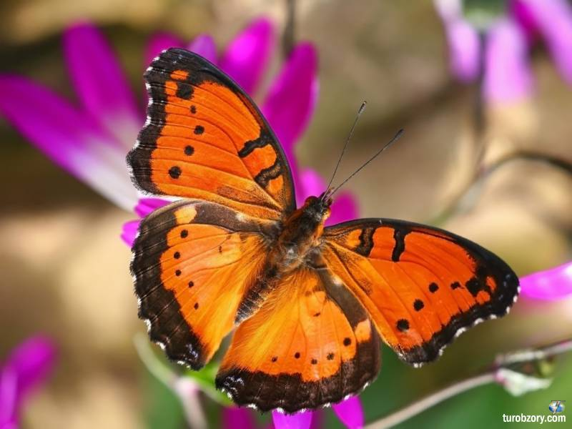
Над цветком порхает, пляшет,
Веером узорным машет. (Бабочка)

Slide 3
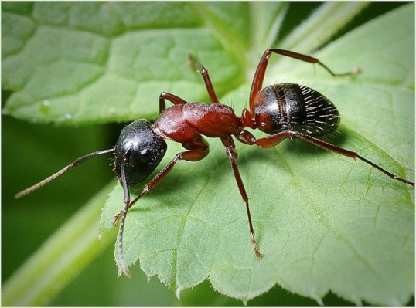
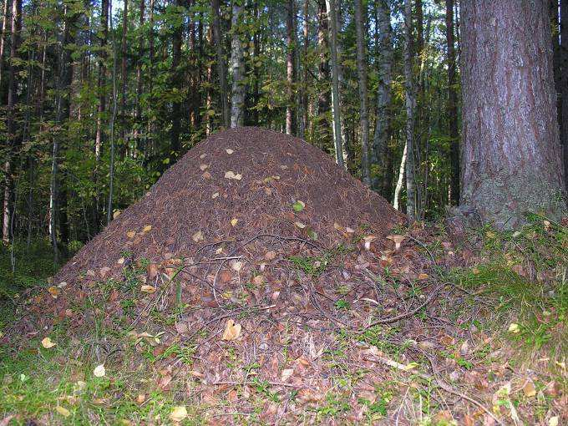
Мелкий, хрупкий. Но силен! Трудолюбья символ он. Ведь бывает, что подчас, Легче ноши в десять раз. (Муравей)

Slide 4
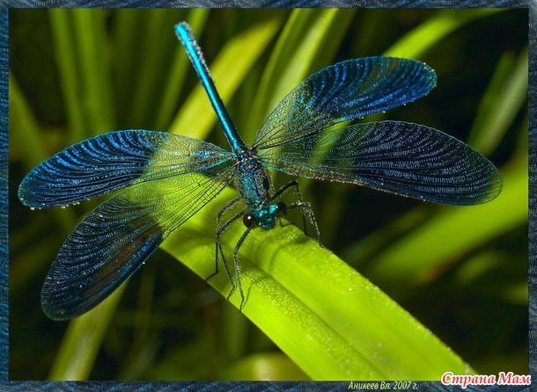
Сел на белый одуванчик.
Голубой аэропланчик.
Крылья солнышком погрел
И обратно улетел. (стрекоза)

Slide 5
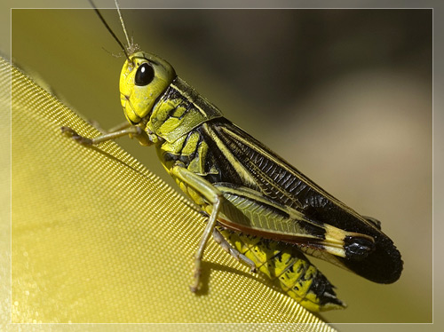
Во фраке зелёном маэстро Взлетает над лугом в цвету. Он — гордость местного оркестра И лучший прыгун в высоту. (Кузнечик)

Slide 6
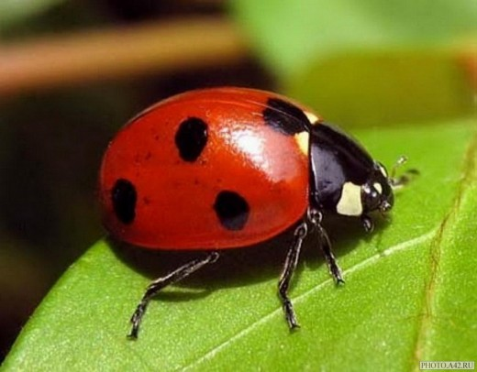
Красный, маленький комочек, На спине немного точек, Не кричит и не поет, А по листику ползет.
(Божья коровка.)

Slide 7
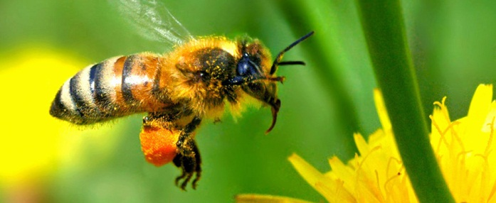
Насекомое - в почёте, Целый день она в полёте, Опыляет все цветы, Чтоб медку отведал ты.
(Пчела)

Slide 8
